Slide 1



PPT2019—2020
年终总结大会暨优秀员工表彰

Slide 2

晚会流程
第一项 ★ 领导致辞
第二项 ★ 颁奖典礼
第三项 ★ 节目表演

Slide 3
第一篇章
★ 领导致辞 ★

Slide 4
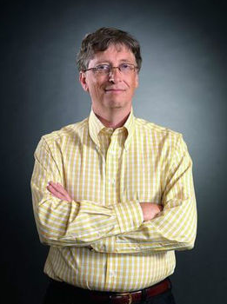

董事长致辞
光阴荏苒，在忙忙碌碌中送走了2019年，这一年对本人来说还是收获颇多，首先是自身业务的提高，其次是与部门之间的沟通比以前相对顺畅。当然这些进步与公司领导的帮助和关心是分不开的。
优秀的企业需要优秀的团队，做为这个团队的一份子，为这个团队的成长贡献自己微薄力量是自己义不容辞的责任。PPT签约设计师原创作品，请勿盗卖！否则将被追究法律责任！
董事长：比尔盖茨

Slide 5


2020大事记
2020.12
添加事件内容
2020.08
添加事件内容
2020.10
添加事件内容
2020.05
添加事件内容
2020.07
添加事件内容
2020.03
添加事件内容

Slide 6
销售额增长
单位：亿元
5
8
10
15
一季度
二季度
三季度
四季度

Slide 7
2019年情况
2020年情况
PPT签约设计师原创作品，请勿盗卖！否则将被追究法律责任！
PPT签约设计师原创作品，请勿盗卖！否则将被追究法律责任！
VS
计划完成：70%
计划完成：80%
您的文字您的文字
您的文字您的文字
您的文字您的文字
您的文字您的文字
您的文字
您的文字

Slide 8

第二篇章
★ 颁奖典礼 ★

Slide 9
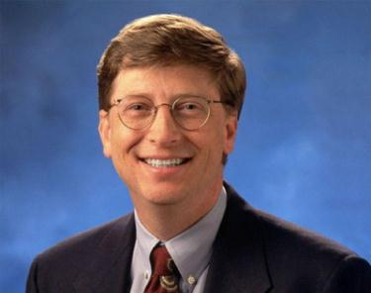
第一组奖项
《最佳敬业奖》 《最佳奉献奖》
PPT
PPT
右击图标“设置图片格式 —— 填充 —— 图片或纹理填充 —— 文件 ”，更换人物照片，动画效果不变

Slide 10
《最佳敬业奖》《最佳奉献奖》
颁奖词：
他们没有豪情壮语，他们没有丰功伟绩。但他们用行动告诉我们什么是主人翁的精神。
他在工作岗位上兢兢业业，锐意进取，服从整体安排，任劳任怨。工作态度诚恳，有上进心，能坚持原则。
PPT签约设计师原创作品，请勿盗卖！否则将被追究法律责任！
有请颁奖嘉宾 某某 为获奖者颁奖

Slide 11
第二组奖项
《最佳进步奖》
PPT

Slide 12
《最佳进步奖》
颁奖词：
他们用表率，闪耀着作为一颗平凡螺丝钉的光辉，任劳任怨，不辞劳苦，不计得失，他们以实际行动证实了，是金子到哪里都会发光的哲理。
他们虽然初出茅庐，但是不断学习，在职业技能、综合素质、所承担工作的难易度或工作效率，范围等方面都有突出的进步与显著的提高，表现出色。
有请颁奖嘉宾 PPT 为获奖者颁奖

Slide 13
第三组奖项
《最佳销售奖》
PPT

Slide 14
《最佳销售奖》
颁奖词：
他们是众多员工中的佼佼者、是公司发展壮大的生力军，自身顽强、勤奋、百折不挠。把优质服务融化在销售环节。扎根一线，无怨无悔的奋斗。
有请颁奖嘉宾 某某 为获奖者颁奖

Slide 15
第四组奖项
《最佳经理奖》
PPT

Slide 16
《最佳经理奖》
颁奖词：
他是团队中当之无愧的大哥。生活中他诙谐幽默，乐观豁达，宽以待人，是良师，更是益友。
PPT签约设计师原创作品，请勿盗卖！否则将被追究法律责任！
有请颁奖嘉宾 某某 为获奖者颁奖

Slide 17

第五组奖项
《最佳优秀团队奖》
PPT团队成员

Slide 18
《最佳优秀团队奖》
颁奖词：
他们互相鼓励，一路挥汗如雨，一路过关斩将。他们有无私奉献的后勤人员，激情洋溢的工作团体。
有请颁奖嘉宾 某某 为获奖者颁奖

Slide 19
第六组奖项
《最美天使奖》
PPT

Slide 20
《最美天使奖》
颁奖词：
她是个天使，出身名门，会讲5国语言，举止优雅得体，气度非凡。她高贵善良，与世无争，柔媚娇羞得像个不谙世事的孩子。她的性格矜持内敛却又平易近人。她有着姣美的容颜和如花般的笑靥，PPT签约设计师原创作品，请勿盗卖！否则将被追究法律责任！
有请颁奖嘉宾 某某 为获奖者颁奖

Slide 21
第七组奖项
《最佳某某奖》
PPT

Slide 22
《最佳某某奖》
颁奖词：
他起早贪黑，每天至少工作十二个小时;他用心与客户沟通，永远把客户的需求放在第一位;PPT签约设计师原创作品，请勿盗卖！否则将被追究法律责任！PPT签约设计师原创作品，请勿盗卖！否则将被追究法律责任！PPT签约设计师原创作品，请勿盗卖！否则将被追究法律责任！
有请颁奖嘉宾 某某 为获奖者颁奖

Slide 23
第三篇章
★ 节目表演 & 幸运抽奖 ★

Slide 24
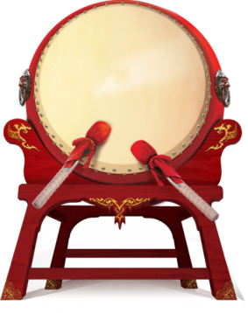
节目一
（舞蹈）
《孔雀》
表演者 ： PPT设计部

Slide 25

幸运大抽奖

Slide 26


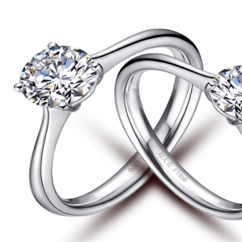
第 轮抽奖
五等奖
(50名）
奖品：
价值5万钻戒一对

Slide 27
节目二
（游戏）
《吹气球》
大家踊跃参加

Slide 28

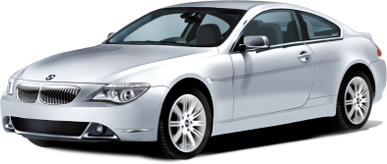
第 轮抽奖
四等奖
(20名）
奖品：
价值50万的宝马一台

Slide 29
节目三
（歌曲）
《海阔天空》
表演者 ：PPT

Slide 30

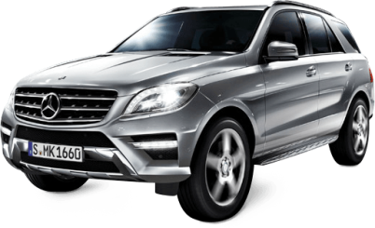
第 轮抽奖
三等奖
(10名）
奖品：
价值100万奔驰一台

Slide 31
节目四
（舞蹈）
《小苹果》
表演者 ：工程部全体员工

Slide 32

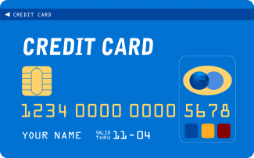
第 轮抽奖
二等奖
(5名）
奖品：
XX万银行卡一张

Slide 33
节目五
（歌曲）
《最炫民族风》
表演者 ：PPT

Slide 34

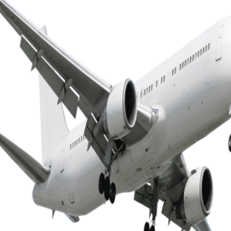
第 轮抽奖
一等奖
(1名）
奖品：
价值1亿私人飞机

Slide 35
节目六
（歌曲）
《自由》
表演者 ：公司全体员工

Slide 36

携手共创美好明天

